Slide 1
INSITUTO TECNOLOGICO SUPERIOR RUMIÑAHUI
PROGRAMACION ORIENTADA A OBJETOS II
WILMER BELENZACA

Slide 2


Slide 3
¿Qué es Flutter?
Flutter es un SDK creado por Google, pensado para desarrollar aplicaciones nativas (cross platform) para iOS y Android.
El principal objetivo de Flutter es el diseño de interfaces móviles; sin embargo, esta basado en un lenguaje de programación que permite compartir código fuente para ambas plataformas, lo que facilita el aprovechamiento de la lógica del negocio como un elemento común.

Slide 4
Flutter utiliza Dart, un lenguaje de programación también creado por Google y que estaría orientado no solo al desarrollo de aplicaciones móviles sino también de aplicaciones web, incluso se espera que Flutter sea el framework principal para el desarrollo de aplicaciones para Fuschia, el nuevo OS en el que Google se encuentra trabajando.

Slide 5
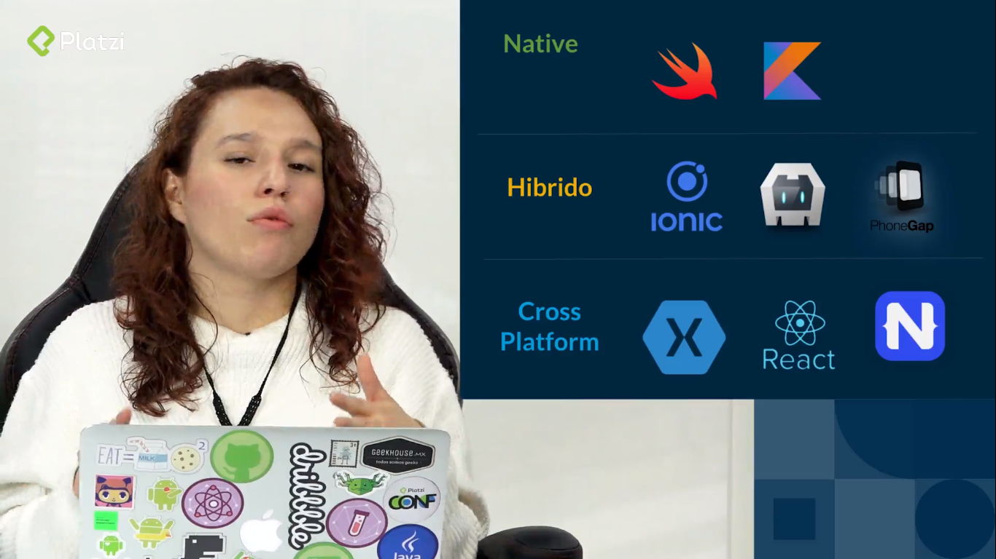

Slide 6
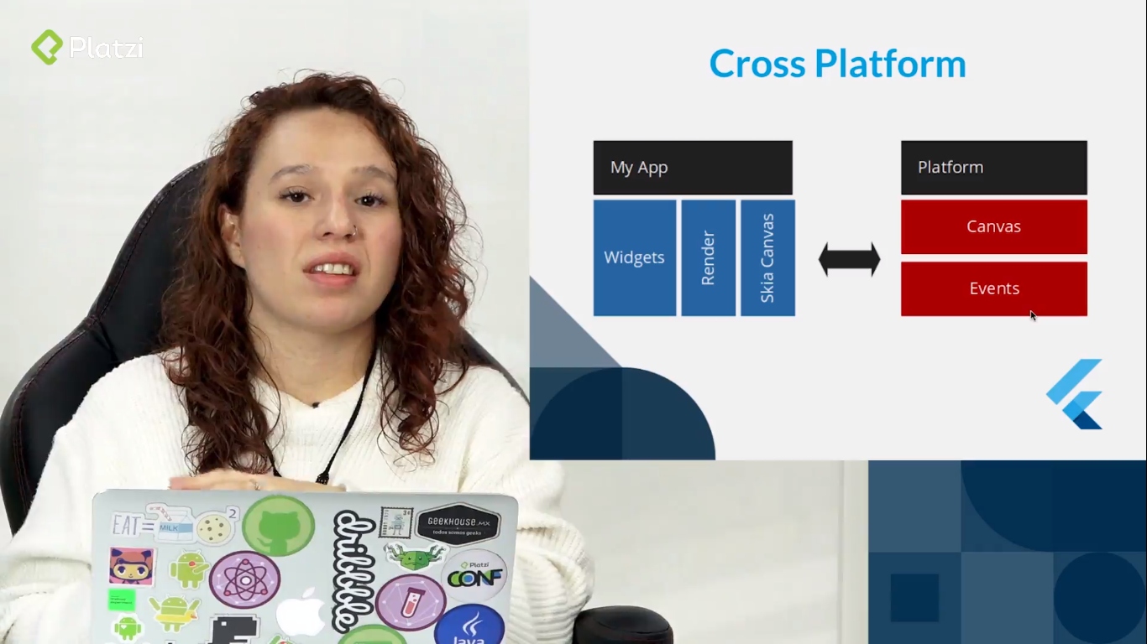

Slide 7
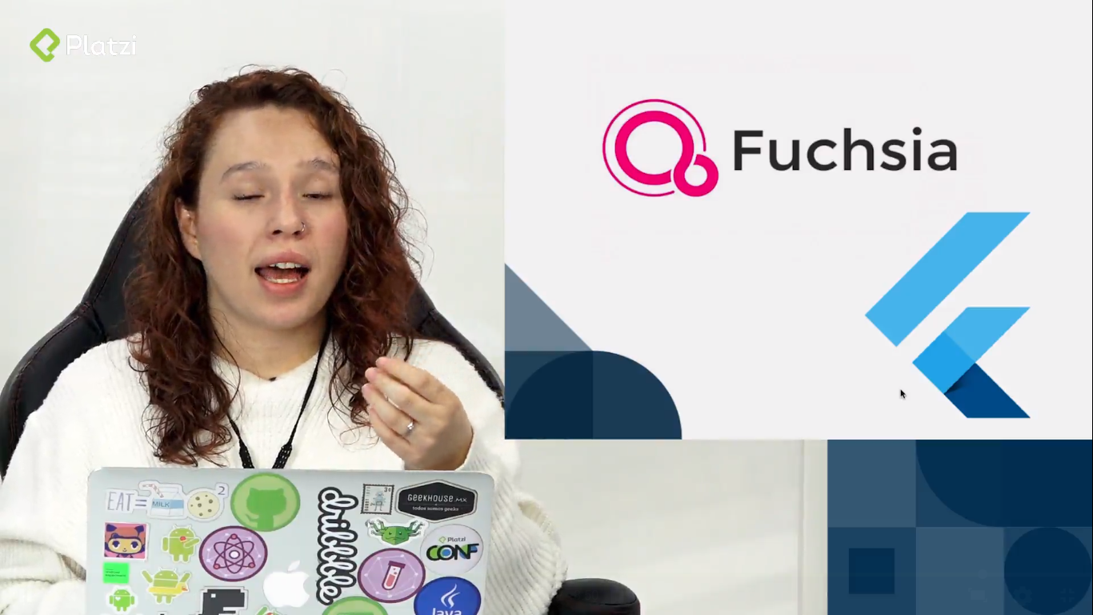

Slide 8
Dart
Dart es el lenguaje de programación que usa Flutter para operar. Es un lenguaje de programación que usa el paradigma de Programación Orientada a Objetos (OOP). Ha sido creado por Google y es considerado por algunos como “el lenguaje de programación del futuro” por su versatilidad de uso.
Dart se puede usar en dispositivos móviles con Flutter; en el desarrollo web, a través de un framework para el desarrollo frontend con JavaScript llamado AngularDart, que es una combinación con Angular; e incluso se puede usar en desarrollo backend a través de frameworks para HTTP servers como Aqueduct.

Slide 9
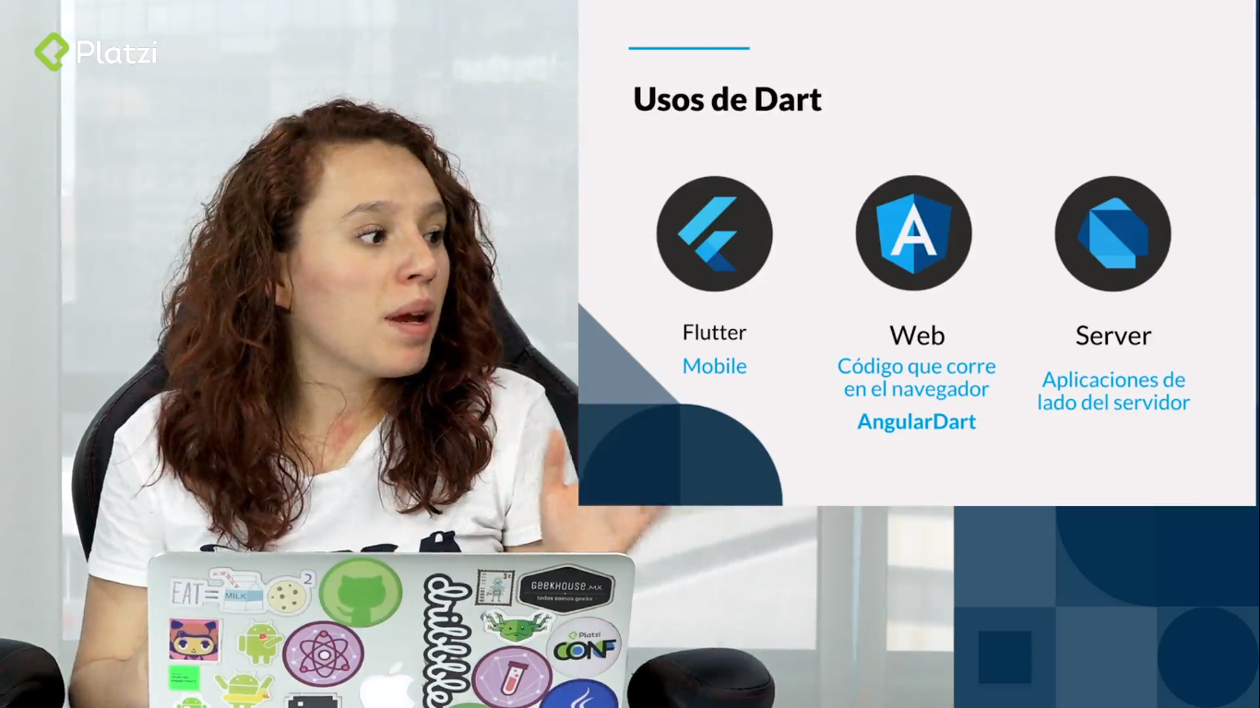

Slide 10
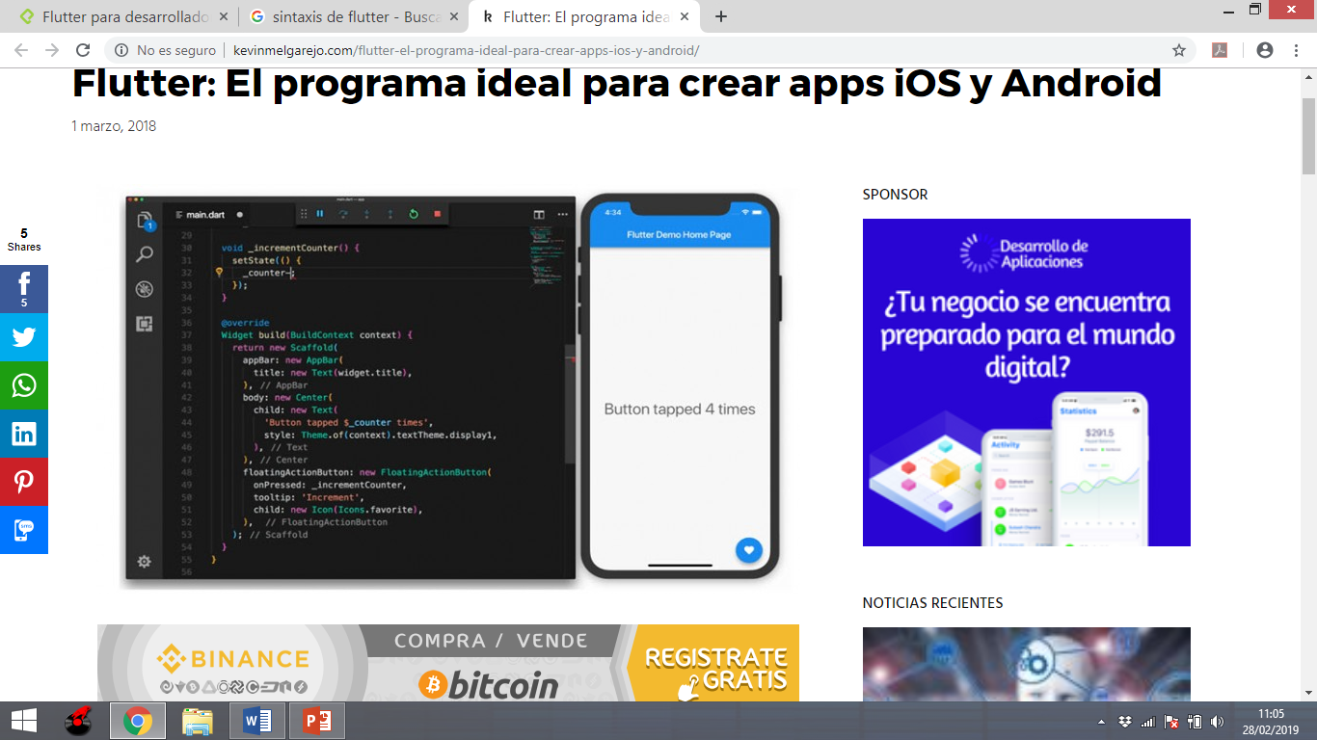
Sintaxis de Dart

Slide 11
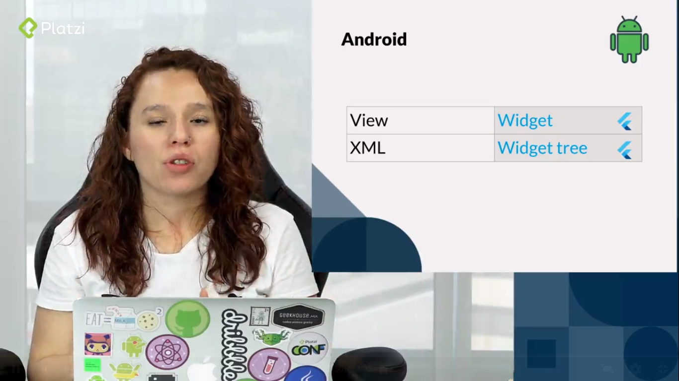
Flutter para desarrolladores Android, iOS y Xamarin.forms
Android
Todo lo que tenemos en las interfaces de Android como: botones, textos, etiquetas, imágenes, etc., proviene (o es una instancia) de la clase padre View y todos estos elementos en su conjunto, al final, constituirán a su vez un View. El lenguaje de esquematización usado en Android para diseñar y definir la composición de las interfaces es XML.

Slide 12
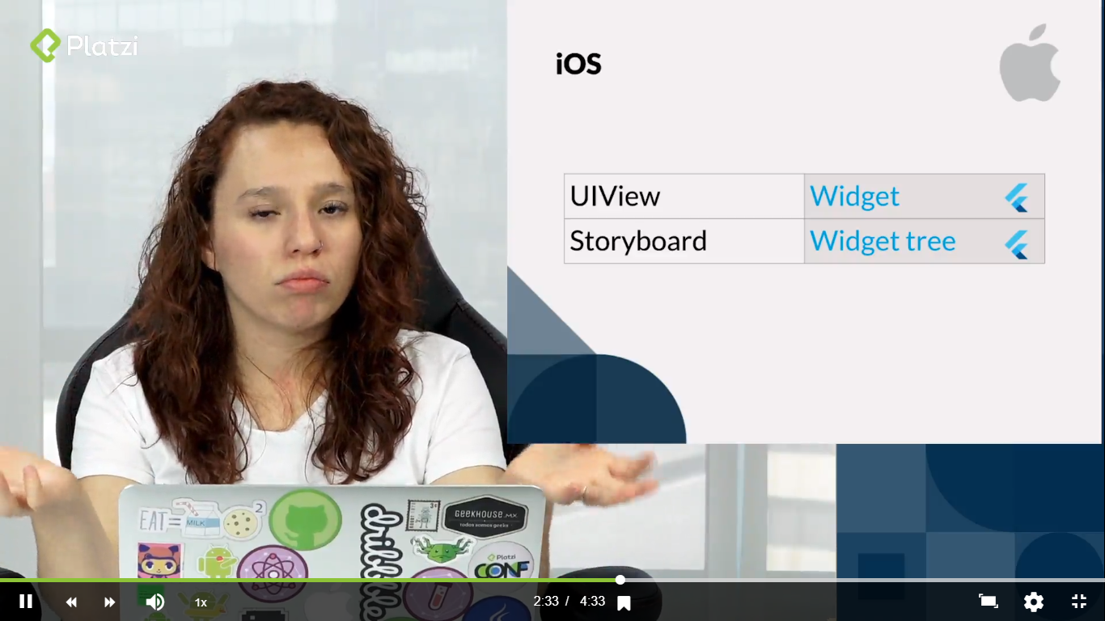
iOS
De manera similar, en iOS todo lo que tenemos en las interfaces como: botones, textos, etiquetas, etc., proviene (o es una instancia) de la clase principal UIView. Para la composición y diseño de las interfaces iOS cuenta con un entorno gráfico dedicado a esta tarea cuyo componente principal son los Storyboards.

Slide 13
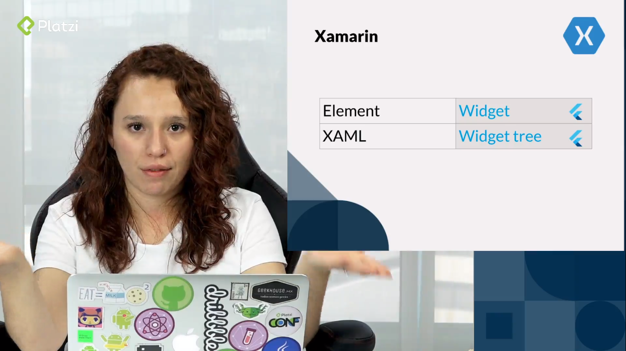
Xamarin / Xamarin.Forms
En el ecosistema de desarrollo multiplataforma de Microsoft y .NET, Xamarin / Xamarin.Forms, los elementos que conforman las interfaces de las aplicaciones: botones, textos, imágenes, etc., son instancias de la clase base Element mientras que para el diseño y composición de la interfaz, el lenguaje de esquematización utilizado es XAML (derivado de XML).

Slide 14
Programación Declarativa en Flutter
El estilo de programación que utiliza Flutter se llama Programación Declarativa, inspirado en el estilo de programación de React y que va de la mano con el paradigma de Programación Funcional.

Slide 15
Existen dos tipos de estilos de programación:
Programación Imperativa: es el estilo de programación que más se utiliza en lenguajes de programación tradicionales como Lenguaje C, Java, PHP o JavaScript. En general la programación imperativa se fundamenta en el uso de métodos de clases que reciben parámetros o argumentos sencillos para realizar tareas específicas.
Programación Declarativa: este estilo de programación utiliza como parámetros estructuras un poco más complejas formadas por datos compuestos, objetos, pares propiedad-valor, etc. que en cierta forma es más fácil de leer y más comprensible para el desarrollador. Este estilo de programación es el que usa Flutter.
Básicamente ambos estilos de programación hacen lo mismo, producen los mismos resultados, su diferencia radica esencialmente en la legibilidad y la organización del código.

Slide 16
Flutter Widgets: Container, Text, Icon, Row
Ahora que ya tenemos el análisis de la interfaz de nuestro proyecto, conoceremos el primer grupo de widgets que nos ofrece Flutter y con el que iremos dando forma a nuestra aplicación.
Container: como su nombre lo indica, es un contenedor que nos permite agrupar u organizar internamente otros widgets.
Text: se utiliza para mostrar textos simples.
Icon: se utiliza para incluir iconos predefinidos en la interfaz.
Row: es un contenedor en el que los elementos internos se organizan de forma horizontal y seguidos unos de otros.

Slide 17

